Slide 1
GUIA DE
UTILIZAÇÃO
NO EVS

Slide 2
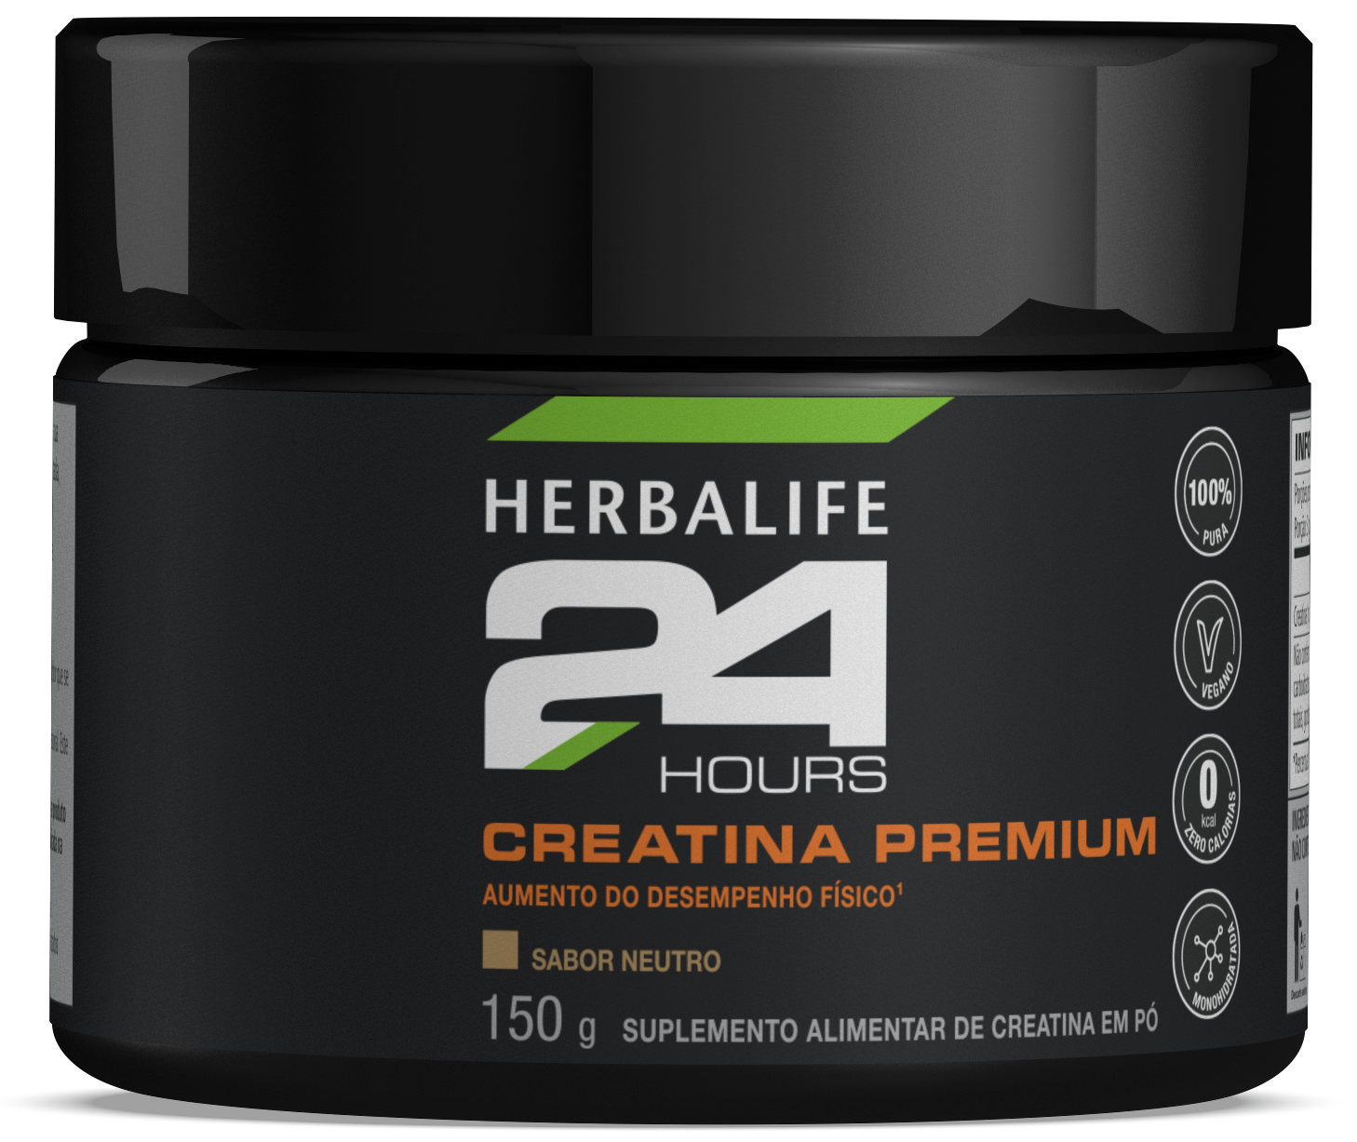
O QUE VOCÊ ENCONTRA NESTE GUIA
Público
Uso contínuo
Como oferecer
Ferramentas de Negócio

Slide 3
PÚBLICO
CREATINA É PARA TODOS
Auxilia no aumento do desempenho físico durante os exercícios.
Ajuda no ganho de massa muscular*.
Contribui para o aumento da força muscular*.
Ferramenta útil para a sarcopenia: juntamente com a atividade física, ajuda a preservar a massa muscular, contribuindo para uma melhor qualidade de vida.
A creatina está sendo estudada para:
Saúde óssea em mulheres na pós-menopausa.
Manutenção da função cognitiva.
*Quando acompanhada de Atividade Física regular.

Slide 4
MOMENTOS DE CONSUMO
USO CONTÍNUO
O efeito da creatina não é imediato. Ele é perceptível após algumas semanas e sua ingestão precisa ser diária, de DOMINGO A DOMINGO e com exercício físico no dia ou não, pois sua ação acontece por meio da estocagem da creatina no músculo.
Você pode oferecer a Creatina Premium como um INGREDIENTE EXTRA em seus Shakes e Bebidas Funcionais, mas é necessário também fazer a VENDA DE PRODUTO FECHADO.
Desta forma, o seu cliente não interrompe o consumo de creatina nos dias em que o EVS estiver fechado.
A Creatina se encaixa em todos os perfis, deve ser consumida diariamente e em qualquer momento do dia!
A legislação brasileira (ANVISA) estabelece um limite máximo de 3g/dia, que é a recomendação de uso que indicamos no rótulo:
Pré ou Pós-Treino
Pelo tempo que você quiser, sem a necessidade de fazer pausas no uso
Ingerir com produtos Herbalife como Shake, HTC, N-R-G, Fiber Concentrate ou OnActive Drink
Consumir imediatamente após o preparo
MODO DE PREPARO
Adicione 1 medida (3g) do pó em 200ml de água ou outra bebida de sua preferência.

Slide 5
COMBINAÇÕES COM OUTROS PRODUTOS HERBALIFE
Oriente seu cliente a utilizar a Creatina Premium em momentos que acontecem todos os dias para facilitar a ingestão e o uso contínuo.
A Creatina Premium não altera o sabor, a textura e o aspecto de outros produtos.
A Creatina Premium é 0 calorias.
Em shots matinais realizados diariamente (Glutamina + Fiber Immune + Herbal Concentrate)
Misturada no pré-treino (com Liftoff)
Para praticantes de atividade física, é interessante que o aporte proteico diário seja fornecido, então é importante o consumo em conjunto com o Whey Protein
Para o controle de peso:
uso em conjunto com Shake, Chá, Fiber Concentrate e Shape Control

Slide 6
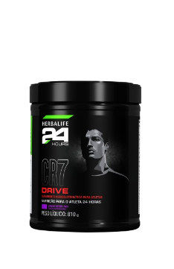
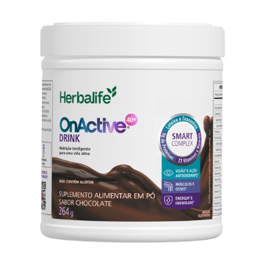
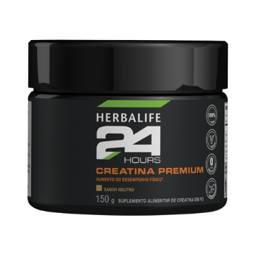
COMBINAÇÕES COM OUTROS PRODUTOS HERBALIFE
Oriente seu cliente a utilizar a Creatina Premium em momentos que acontecem todos os dias para facilitar a ingestão e o uso contínuo.
A Creatina Premium não altera o sabor, a textura e o aspecto de outros produtos.
A Creatina Premium é 0 calorias.
Para turbinar o pré-treino: CR7 Drive
Para uma longevidade ativa e saudável:
OnActive Drink

Slide 7
FERRAMENTAS
DE
NEGÓCIO
1. CONVITE e CARTAZ
Imprima as artes disponíveis em espacoherbalife.com.br/creatina
2. MÍDIAS SOCIAIS
Faça posts e stories com a Creatina Premium. Algumas sugestões:
Você tomando creatina antes ou após o seu treino;
Você misturando a creatina com outros produtos Herbalife;
Você combinando o uso da creatina com nossos últimos lançamentos: Shape Control e OnActive Drink.
Você também pode utilizar os posts das nossas redes oficiais em @herbalifebrasil
Saiba mais sobre os
PROTOCOLOS PARA AS MÍDIAS SOCIAIS
no segundo módulo da
Universidade do EVS, disponível
no HN Grow e em hrbl.me/universidadedoevs
3. PLANNER MENSAL CREATINA PREMIUM
Um novo material para que seu cliente possa acompanhar os resultados dos treinos e o efeito da Creatina Premium ao longo do tempo.
Você pode imprimir o Planner em casa ou em uma gráfica e dar para seus clientes!
Faça o download do Planner em espacoherbalife.com.br/creatina

Slide 8
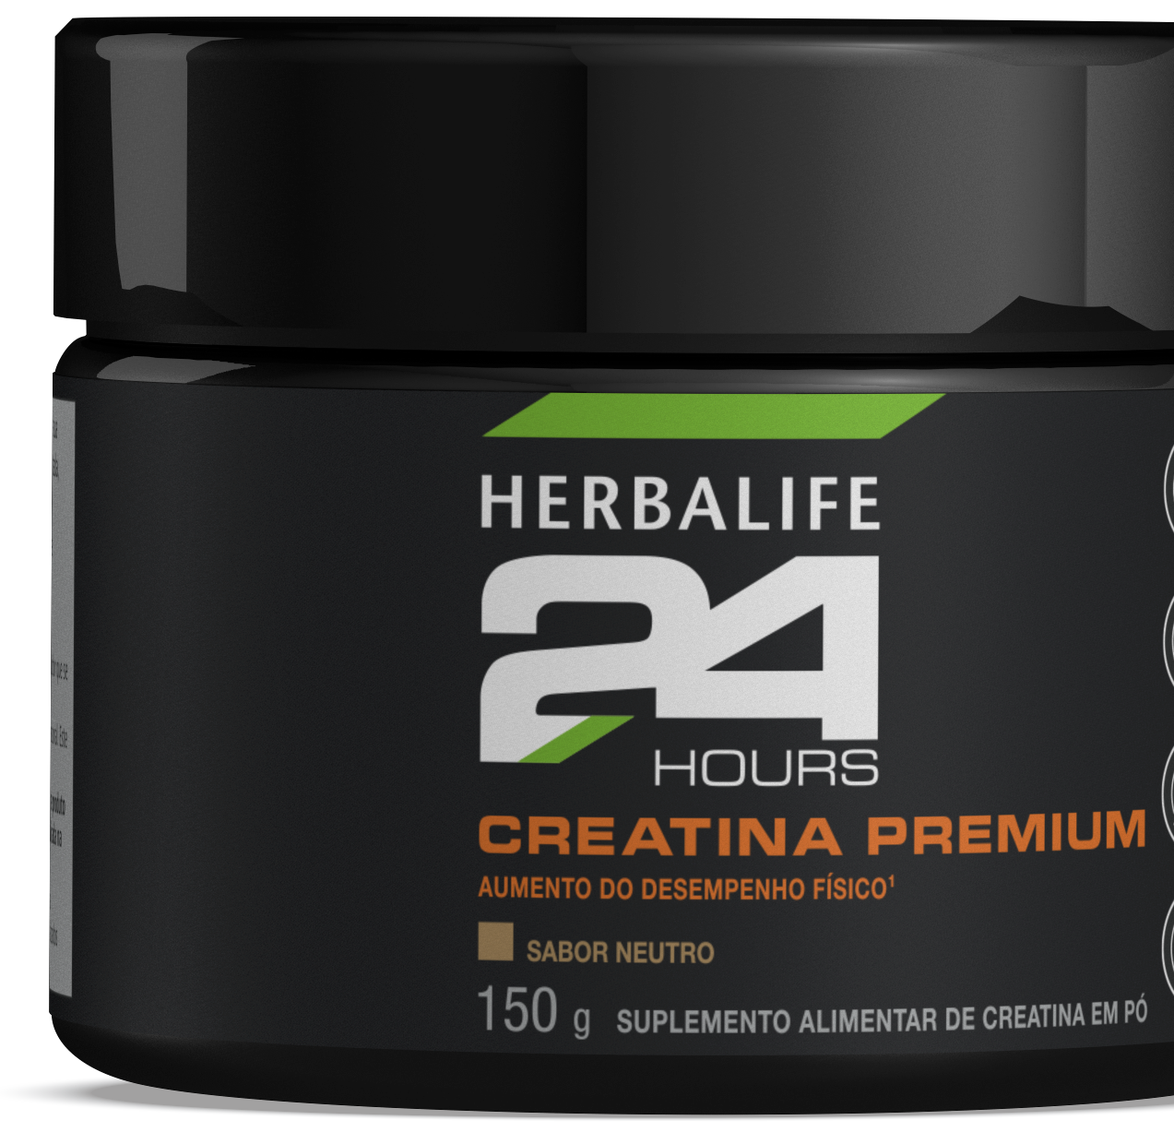
FERRAMENTAS
DE
NEGÓCIO
4. PASTA DE APRESENTAÇÃO
Acrescente a Creatina Premium em seus programas de transformação corporal. Saiba mais sobre a Pasta de Apresentação em espacoherbalife.com.br/pastadeapresentacao
5. DESAFIOS E MARATONAS
A Creatina Premium é um produto perfeito para Desafios e Maratonas, devido ao seu uso contínuo e aos resultados para a atividade física, potencializando a transformação corporal.
6. FITCAMP
Programe FitCamps recorrentes durante um certo período de tempo. Incentive os participantes a compartilharem como estão se sentido ao final de cada edição e como a Creatina Premium está ajudando na performance esportiva.

Slide 9
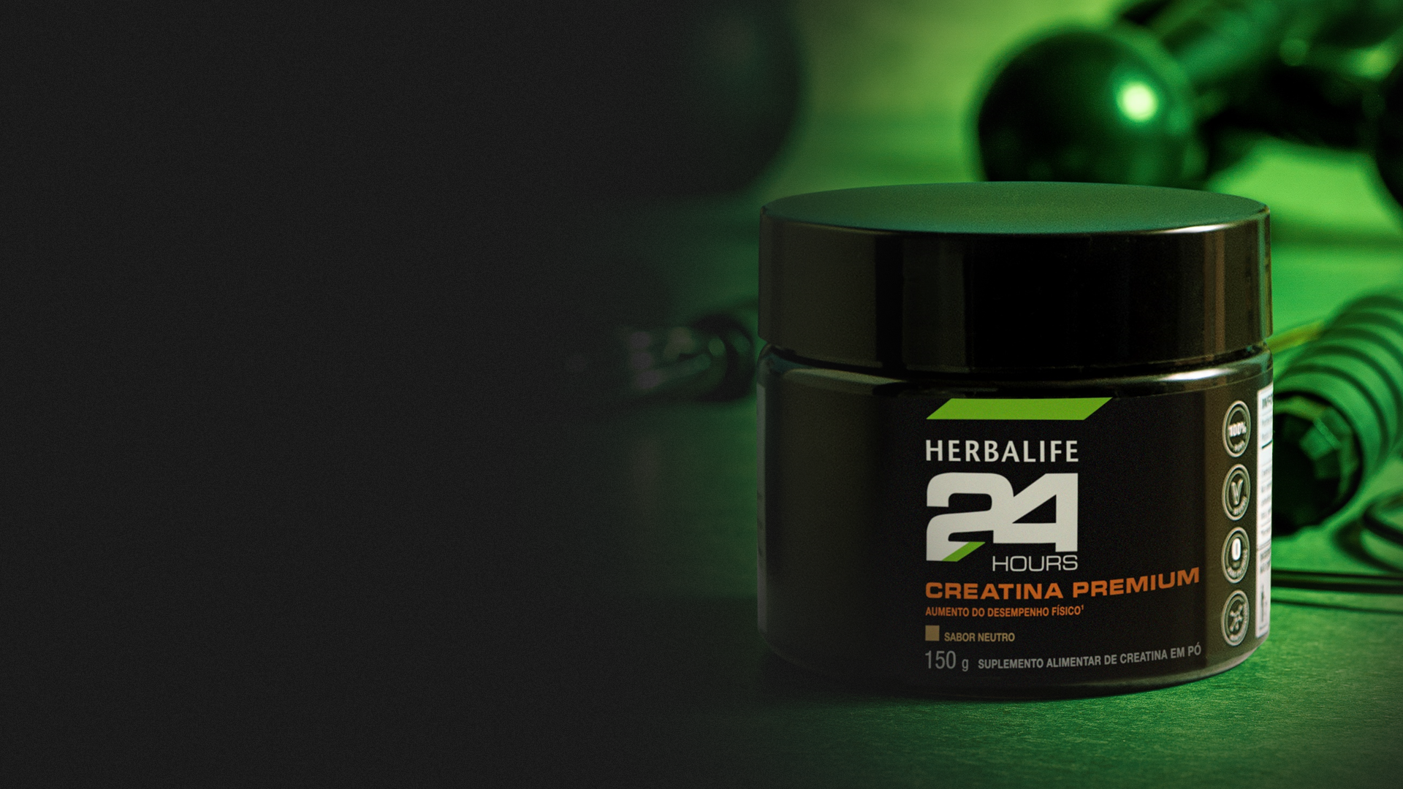
PREÇOS
Preço Catálogo¹
R$ 155,00
18
Preço Supervisor SP¹
Pontos de Volume
R$ 89,40
Preço por porção Supervisor SP
R$ 1,79
50 porções
SKU 325K
PREÇOS CLIENTE PREMIUM SP¹
OURO
R$ 107,73
PRATA
R$ 119,95
BRONZE
R$ 132,17
¹ Preços válidos para o Estado de SP. O Distribuidor Independente é livre para definir seu preço de venda
Preços variam conforme estado e de acordo com Plano de Marketing e com Programa Cliente Premium.

